Slide 1
Report sui recenti attacchi ai siti web dell’INFN
miniWS CCR
28 novembre 2013
Massimo Pistoni

Slide 2
Riferimento specifico:
8 luglio – 15 luglio 2013
  Distributed Denial of Service (DDOS) del sito www.infn.it
12 settembre
  Violazione dell’host che esportava
    www.ac.infn.it
    www.lnf.infn.it/user.html (portale interno)
    www.lnf.infn.it (sito per il pubblico esterno)
    www.lnf.infn.it/<altri siti>
      lhcitalia, CGIL, trasparenza, etc.

Slide 3
DDOS di luglio o brute force?
Attacco atipico: centinaia di connessioni contemporanee a URL del tipo:
  http://www.infn.it/<joomlasite>/administrator
Contati oltre 70.000 indirizzi IP distinti da cui partivano le richieste
  Come negli attacchi di tipo DDOS…
Ma perche’ solo tentativi di accesso admin?
  Come negli attacchi di tipo “password brute force”

Slide 4
Effetto sui siti web
I web server hanno retto al numero spropositato di richieste per giorni, mostrando solo un lieve affaticamento (sensibile ritardo nelle risposte)
Il giorno 13 luglio il MySQL server e’ collassato per eccessivo numero di connessioni contemporanee (limite a 500)

Slide 5
Contromisure
Direttiva sugli apache server per negare l’accesso a URL amministrative:
<DirectoryMatch "^/wwwlnf/infn/(|.+/)administrator">
Order Allow,Deny
Deny from all
</DirectoryMatch>
Verifica dell’installato sotto le dir di INFN
Installazione di macchine virtuali dedicate ai siti joomla, distinte dagli host che servono www.infn.it
lavori ancora in corso…

Slide 6
Violazione di www.lnf.infn.it
Sfruttando la possibilita’ di media upload nel sito web joomla www.lnf.infn.it/lhcitalia
  Scritto su disco un file con extension JPG, contenente codice php
Richiamato come URL (quindi eseguito)
  di fatto uno script di shell
Eseguito per settimane su uno dei 2 host che servono www.lnf.infn.it
  Per fortuna come utente non privilegiato (apache)
Salvato su disco un eseguibile binario le cui funzioni rimangono purtroppo oscure, a meno di perdere mesi a fare reverse engineering

Slide 7
Binario oscuro
L’eseguibile ha allocato la porta 80, in un momento in cui il processo httpd e’ morto, impedendo allo stesso di ripartire
Probabilmente perche’ era l’unica porta aperta sul firewall verso quell’ host
Questo ci ha immediatamente allarmato e ci ha permesso di scoprire la violazione del sito web

Slide 8
Cose… supposte (participio non casuale)
Lo script php (eseguito come apache) non dovrebbe aver fatto ulteriori danni alla macchina ne’ sul file system
  L’unica directory scrivibile conteneva solo questi 2 file estranei (lo script e il binario eseguibile)
Il binario oscuro:
  Ha fallito nel tentativo di installare un daemon raggiungibile sulla porta 80 (attivo pochi secondi)
  Ma potrebbe aver mandato informazioni verso l’esterno (3 IP sospetti scritti nel codice):
    195.226.218.234, 185.28.22.22, 93.171.174.57

Slide 9
Contromisure attuate (per ora)
Nel dubbio, reinstallate 3 macchine virtuali per l’export dei rispettivi 3 siti
  www.ac.infn.it
  www.lnf.infn.it (sito per il pubblico esterno)
  www.lnf.infn.it/user.html (portale interno)
Molto lavoro del Servizio di Calcolo per gestire l’emergenza
  Periodo dei preventivi (sito AC)
  Nuovi virtual host per trasparenza.infn.it

Slide 10
Diversificazione accessi AFS
Accelerato il processo di diversificazione degli accessi al filesystem AFS da parte dei web server, tramite l’uso di principal di servizio (keytab) differenziati per ogni virtual host
  Ogni VH ha il proprio keytab con cui accede in modalita’ esclusiva al volume a lui dedicato
La nuova struttura e’ basata tutta su tale diversificazione di accesso
  Tramite modulo apache “Waklog”

Slide 11
Gruppo Sistema Informativo
Molto lavoro anche del gruppo SI per la separazione dei 3 siti (AC e i 2 LNF)
  Sostituzione nell’HTML di tutti i link relativi e assoluti (che ora puntano ad altro host)
  Ricostruzione del sito per la trasparenza (joomla)
  Pulizia generale di tutti i contenuti vecchi, obsoleti, o migrati alla nuova struttura web
Lavori ancora in corso…

Slide 12
Schema del servizio www
S
A
N
~16 TByte
AFSn
Servers
AFS4
FS
AFS3
FS,AUTH
AFS2
FS,AUTH
AFS1
FS,AUTH
TSM
Libreria
Magstar
Backbone Gigabit
www
Oracle
RAC
Oracle
RAC
MySQL
MySQL
www
www
Video
streaming
INTERNET
www
  http://www.lnf.infn.it/
  http://www.ac.infn.it/
  http://www.infn.it/
  etc
Master
Replica
Web Servers (load balanced)

Slide 13

Web: nuova struttura
AFS
Servers
MySQL
Servers
Oracle
Servers
TSM
Servers
Backbone Gigabit
www
adm
www
adm
www
www
Web server per l’amministra-zione del sito joomla
- Non raggiungibili dall’esterno.
- Possono scrivere su Filesystem AFS
Web server per il pubblico
- Raggiungibili dall’esterno.
- Non possono scrivere su Filesystem AFS
INTERNET

Slide 14
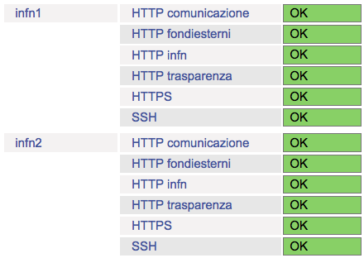
Siti nella nuova struttura
(infn, comunicazione, etc.)
Per l’accesso
pubblico:
?
?

Slide 15
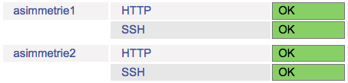
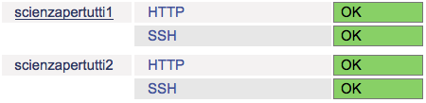
Siti nella nuova struttura
(asimmetrie e scienzapertutti)
Per l’accesso
pubblico:

Slide 16
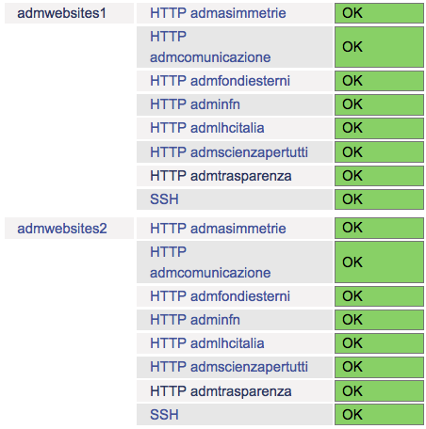
Siti nella nuova struttura
Per l’accesso
amministrativo:

Slide 17
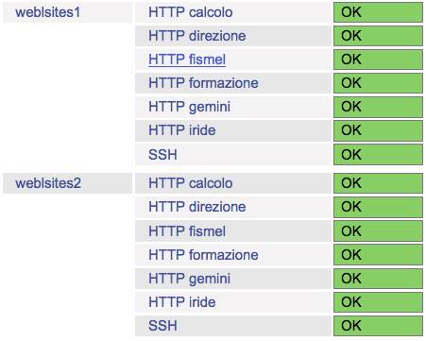
Siti nella nuova struttura (lnf)
Per l’accesso
pubblico:

Slide 18
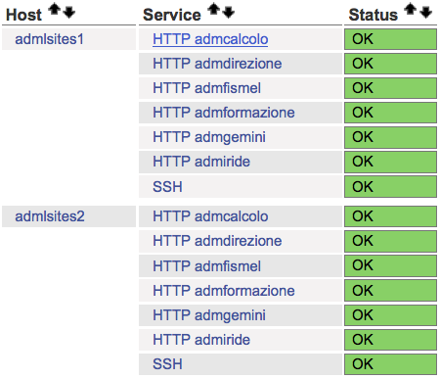
Siti nella nuova struttura (lnf)
Per l’accesso
amministrativo:

Slide 19




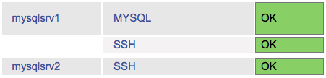
Servizi web nazionali

Slide 20
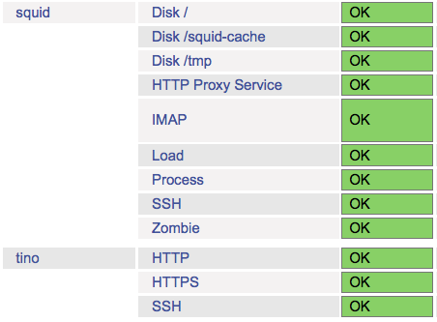
Altri servizi web (locali)

Slide 21



Da “verificare” (lavori in corso)
www.ac.infn.it
www.lnf.infn.it
per il pubblico
www.lnf.infn.it
portale interno
Forse anche lo stesso www.infn.it/…
Nota: Sono tutti e 3 da ridondare
Fare verifiche ai filesystem, alle ACL, agli script PHP, fare hardening di qualsiasi tipo…

Slide 22
Considerazioni finali
Una volta consegnato un sito web joomla ad un web master, la gestione sfugge completamente al controllo dei sistemisti
E’ fondamentale che i siti vengano gestiti da personale competente e sensibile agli aspetti delle sicurezze
Gli sviluppatori improvvisati rendono i siti web estremamente vulnerabili
E’ necessaria una continua collaborazione e aggiornamento tra i web master e i sistemisti
La gestione di siti tramite contratti con ditte esterne e’ deprecabile (per questi stessi motivi)

Slide 23
Considerazioni finali
Incidenti come quelli avvenuti nel 2013 non sono i primi e purtroppo non saranno neanche gli ultimi
Firewall e IDS/IPS possono aiutare molto, ma non tutti i tipi di attacchi sarebbero stati individuati.
Esistono s/w che permettono di fare penetration test, sfruttando vulnerabilita’ note o metodologie di attacco conosciute
  Si potrebbe pensare di acquistare qualche licenza
Si potrebbero studiare soluzioni tecniche nuove per gestire contenuti multimediali (NGINX), ma c’e’ sempre il problema delle risorse umane

Slide 24
Grazie
Domande?

